Slide 1
Reporte Epidemiológico
Oficina de Epidemiologia y Salud Ambiental
Semana Epidemiológica N° 15-2023
Del 09 al 15 de abril 2023

Slide 2
PERSONAL DE LA OFICINA DE EPIDEMIOLOGIA Y SALUD AMBIENTAL
Dra. Silvia Mendocilla García
Lic. Mirian Cribillero Roca
Lic. Payda Tuesta Ríos
Obst. Karol Pinedo Gamarra
Ing. Carmen Tolentino Luna
TAP. Demetrio Abregú Espinoza
TAP. Bacilio Abregú Espinoza
TAP. Ángel Alvarado Cárdenas
Aux. Adm. Fayrath Valiente Valdivia
Aux. Adm. Milagros Obregón Yataco
Secretaria Alejandrina Sánchez Camacho

Slide 3
“Es una oportunidad para reflexionar sobre las lecciones de la pandemia del COVID-19 y redoblar esfuerzos para garantizar el acceso a la salud y bienestar de todas las personas.
La pandemia del COVID-19 puso en evidencia la fragilidad de los sistemas de salud y las desigualdades estructurales existentes para el efectivo acceso al derecho a la salud establecido en la Declaración Universal de Derechos Humanos. Al mismo tiempo, trajo consigo impactos y efectos en la salud y el bienestar de las personas que requieren repensar las políticas y reflexionar sobre las lecciones de esta pandemia^{”1}
¹ https://www.ippdh.mercosur.int/7-de-abril-dia-mundial-de-la-salud-derecho-a-la-salud-y-el-bienestar-para-todas-las-personas/.
Día Mundial de la Salud 2023 - Salud para Todos

Slide 4
Enfermedades o daños sujetos a vigilancia Epidemiológica año 2023
Fuente: NOTI SP OESA-HNDAC

Slide 5
Enfermedades o daños sujetos a Vigilancia Epidemiológica Confirmados Año 2023
Fuente: NOTI SP OESA-HNDAC

Slide 6
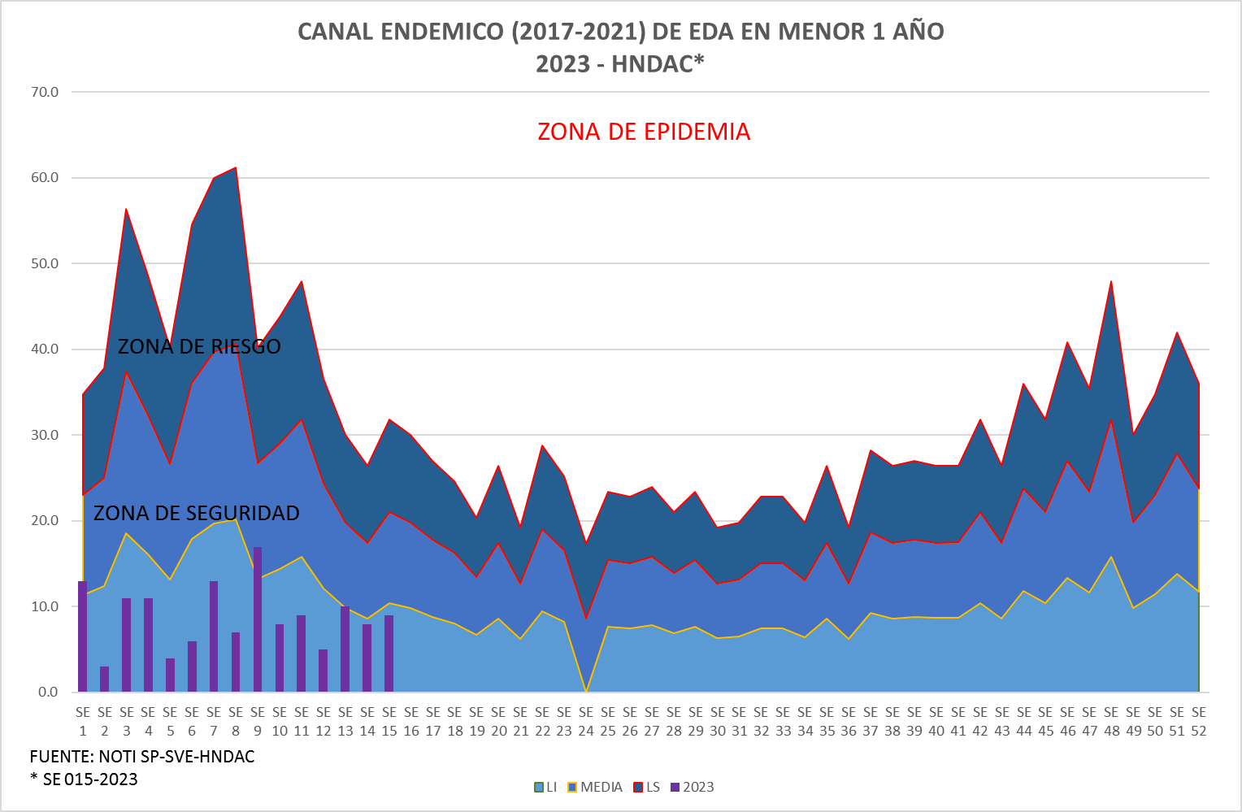
A nivel Regional a la SE 15-2023, han
sido notificados 24,435 episodios de
EDAs Acuosas por nuestras unidades
notificantes, superior en 62.4% en relación al mismo periodo del año anterior.
Las diarreas se asocian directamente con las altas temperaturas, en HNDAC en menor 1 año estamos en zona de éxito.

Slide 7
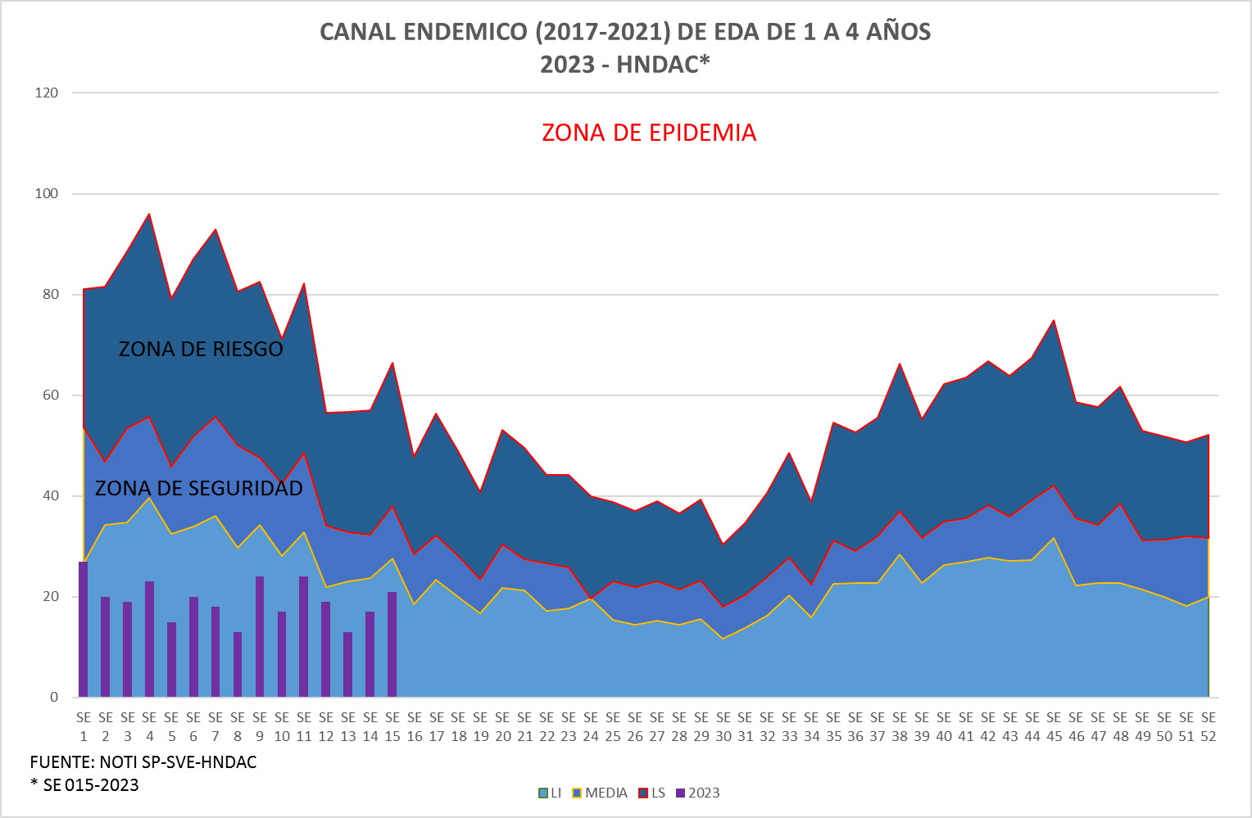
Los niños menores de tres años pueden presentar en promedio tres episodios de diarrea al año, lo cual los priva de nutrientes necesarios para su crecimiento. Los patógenos bacterianos más importantes incluyen a Aeromonas spp., Campylobacter spp. Escherichia coli diarreogénica, Salmonella spp., Shigella spp., Vibrio cholerae y Yersinia spp.
En HNDAC de 1 a 4 años estamos en zona de éxito.

Slide 8
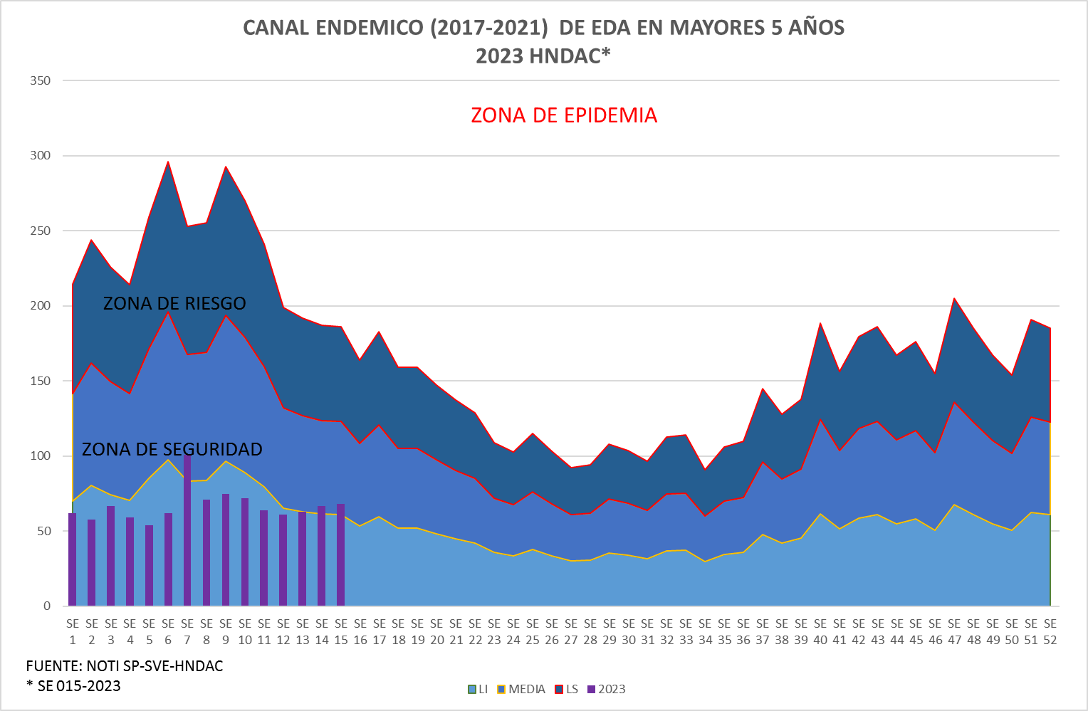
La tasa de incidencia
acumulada (TIA) de EDA en el Perú para la SE 15 fue de 111.9 casos por 10 mil habitantes.
Del total de EDA el 98.5% de los casos fueron EDA acuosa
(373040 casos) y 1.5% son EDA disentérica (5588 casos).
Se reportaron 14 muertes por EDA
En HNDAC las enfermedad diarreas agudas en mayores 5 años estamos en zona de seguridad.

Slide 9
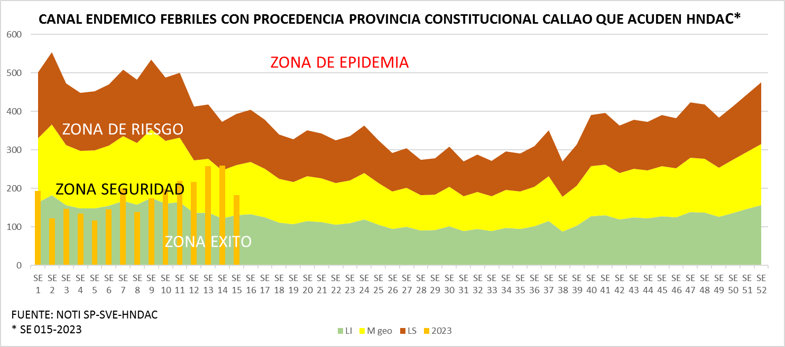
La Vigilancia de febriles es sensible y busca detectar oportunamente incrementos de febriles para investigar la posible detección de la circulación de etiologías entre ellas enfermedades respiratoria y por arbovirus

Slide 10
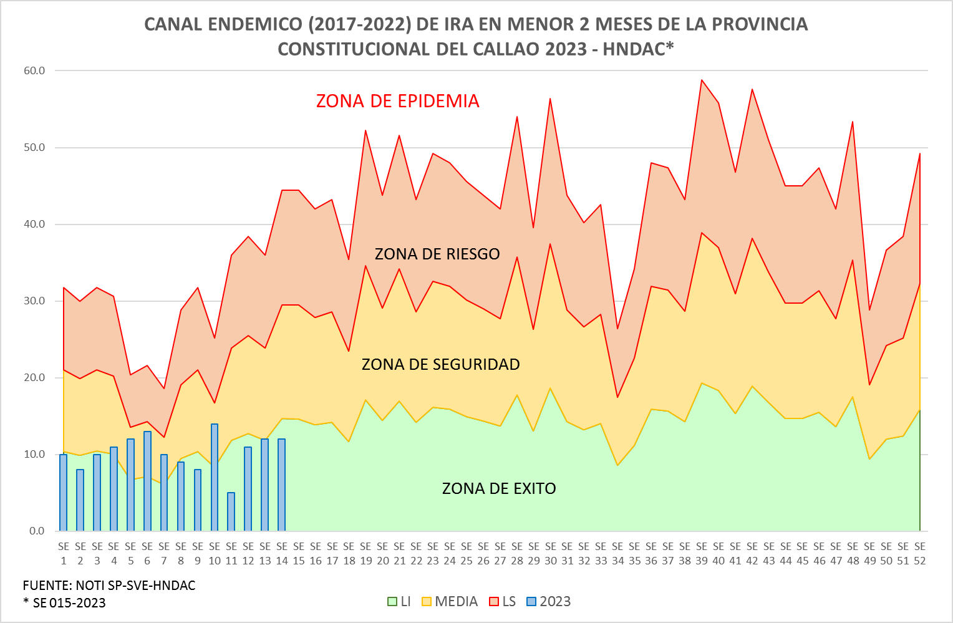
La Infección Respiratoria Aguda (IRA) constituye un grupo de enfermedades de origen infeccioso que producen afección del aparato respiratorio y tienen una duración menor a 15 días. Esta puede ser causada por diversos agentes como virus, bacterias, hongos y parásitos. Sin embargo, los virus encabezan la mayoría de los casos, con un 45 a 77% en pediatría.
Los casos de IRA en menor de 2 meses, a la S.E. N° 15 están en zona de éxito

Slide 11
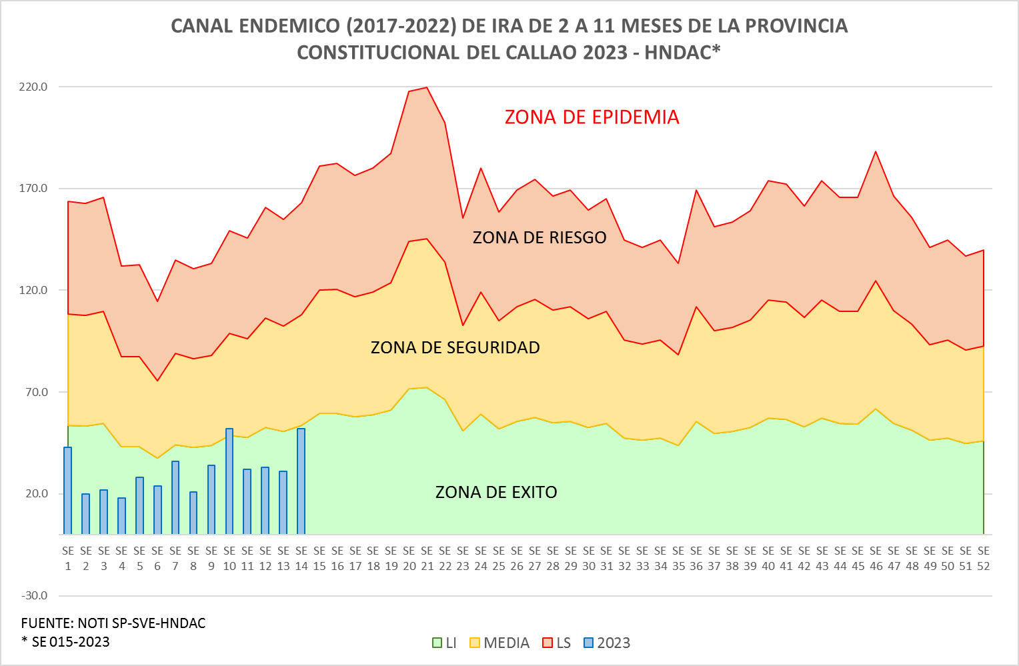
En la región Callao, hasta la SE. 15-2023, han sido notificados 22,433 episodios de IRAs por
nuestras unidades notificantes, superior en 27.4% en relación al mismo periodo
del año anterior.
Los casos de IRA de 2 a 11 meses, a la S.E. N° 15 están en zona de éxito

Slide 12
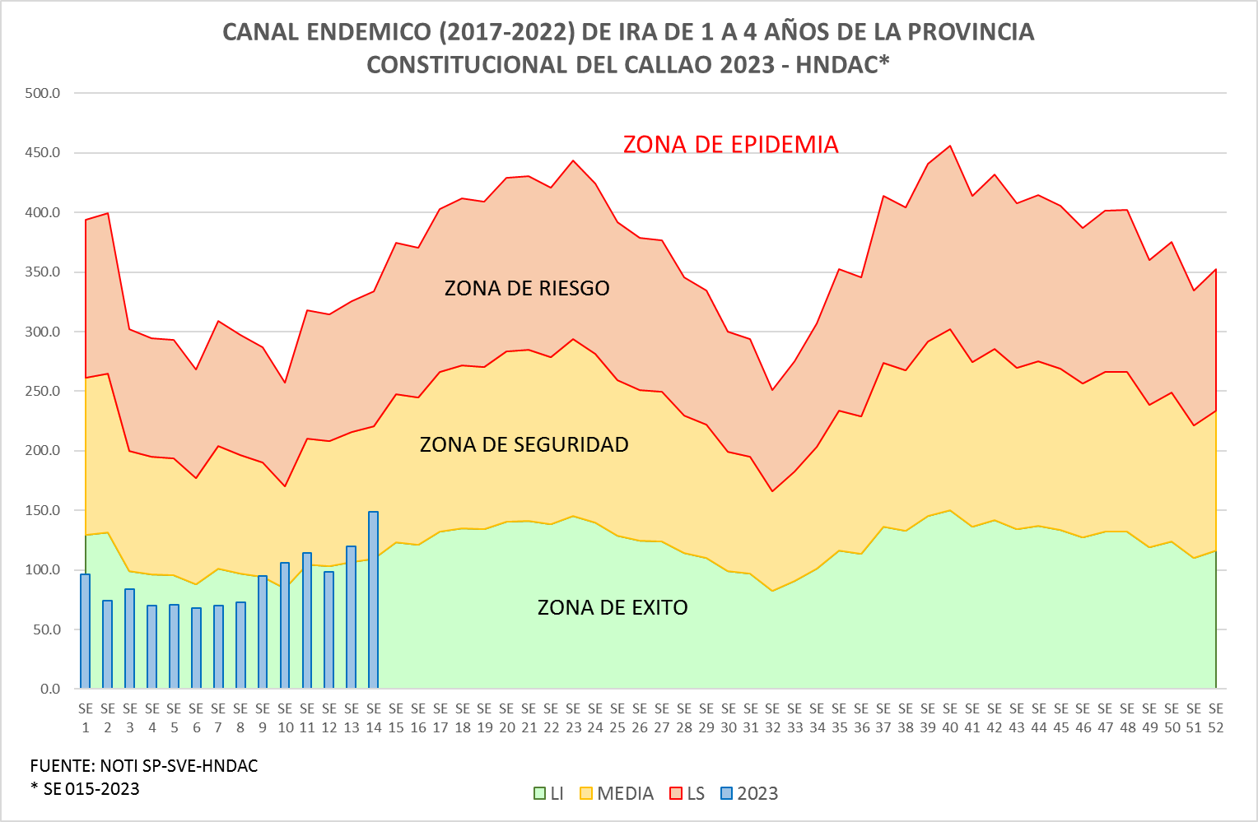
Los factores ambientales que influyen en las infecciones respiratorias agudas en niños menores de 5 años son la deficiencia de ventilación y cuando existe zonas polvorientas cerca del hogar, como factores de riesgo individuales cuando la lactancia materna exclusiva es inadecuada y el no cumplimiento del calendario de vacunación y como factores de riesgo sociales son el hacinamiento en el hogar.
Los casos de IRA de 1 a 4 años, a la S.E. N° 15 están en zona de seguridad

Slide 13
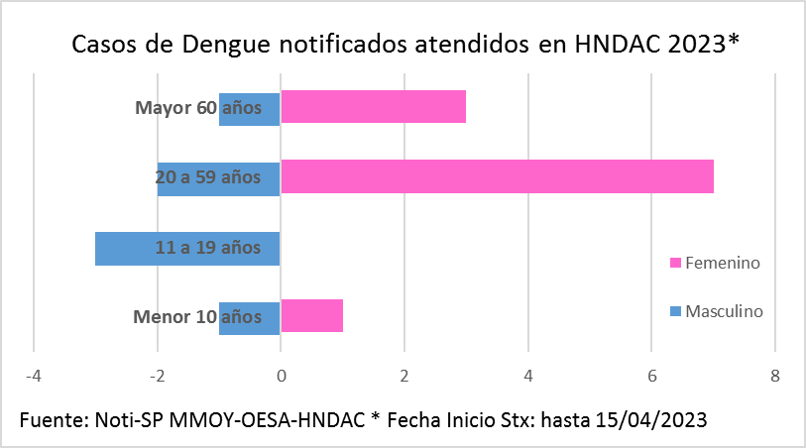
DESCRIPCION DE LOS CASOS DE DENGUE REPORTADOS EN EL HNDAC

Slide 14
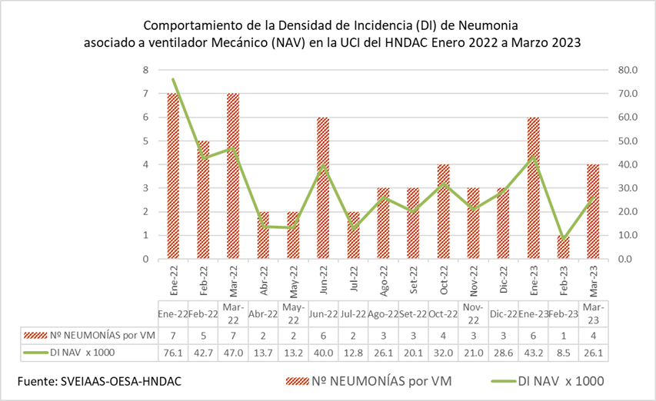
VM | ene-22 | feb-22 | mar-22 | abr-22 | may-22 | jun-22 | jul-22 | ago-22 | sep-22 | oct-22 | nov-22 | dic-22 | ene-23 | feb-23 | mar-23 | Avance 23 | Año 2022 | PERCENTIL 50 * | III-1*
DI NAV x 1000 | 76.1 | 42.7 | 47.0 | 13.7 | 13.2 | 40.0 | 12.8 | 26.1 | 20.1 | 32.0 | 21.0 | 28.6 | 43.2 | 8.5 | 26.1 | 51.7 | 29.4 | 5.3 | 18.5
La densidad de Incidencia de Neumonía asociada a Ventilador Mecánico (NAV) en el año 2022 fue de 29.4 por 1000 días de exposición a VM que es mayor para el percentil 50 de todos los establecimientos de salud que pertenecen a la Red de Vigilancia de IAAS y mayor para los establecimientos de categoría III-1. Mientras que a Marzo 2023 es mayor para el percentil 50 y mayor para los establecimientos de categoría III-1.

Slide 15
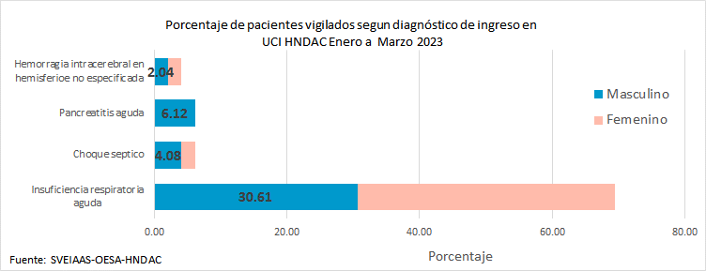
UCI | ≤ 6 días | De 7 a 14 días | ≥ 15 días | Total
CUP | 0 | 1 | 1 | 2
CVC | 0 | 1 | 1 | 2
VM | 4 | 2 | 2 | 8
Total | 4 | 4 | 4 | 12
Como sabemos el tiempo de permanencia del dispositivo como factor de riesgo puede aumentar la infección. En catéter venoso central > 6 días va en aumento. Se presenta el tiempo de permanencia de los dispositivos médicos como factor de riego para las IAAS en UCI, (falta tres casos del NAV por antibiograma)

Slide 16
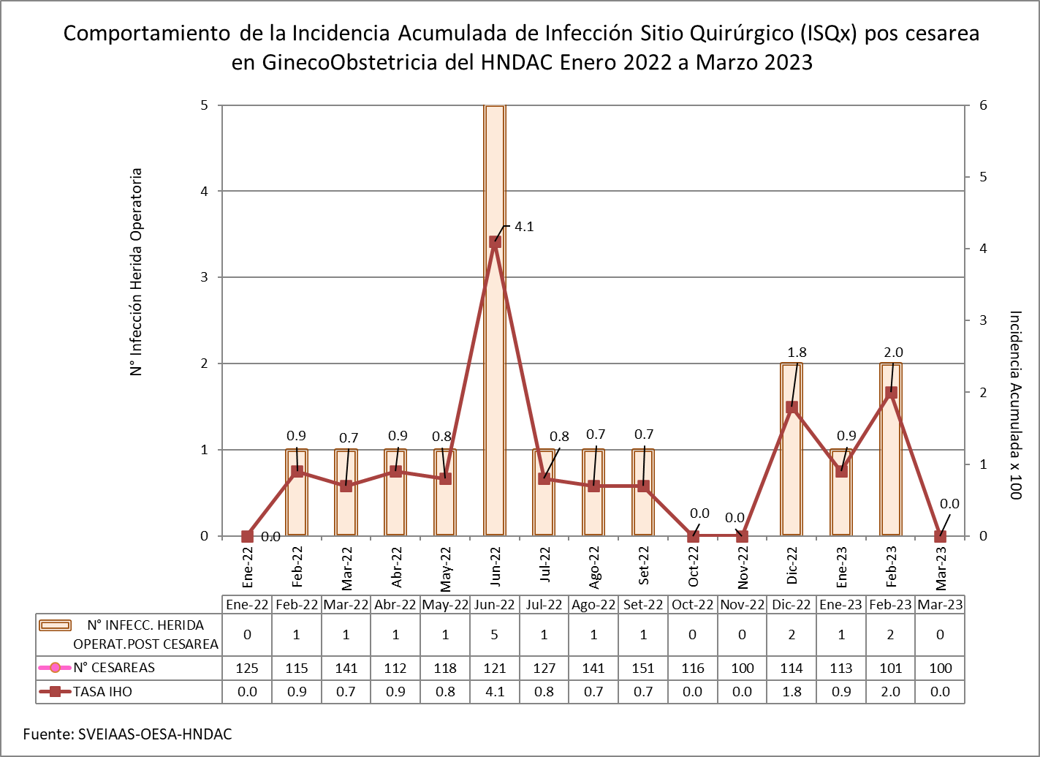
INFECC. HERIDA OPERATORIA POR CESÁREA | ene-22 | feb-22 | mar-22 | abr-22 | may-22 | jun-22 | jul-22 | ago-22 | sep-22 | oct-22 | nov-22 | dic-22 | ene-23 | feb-23 | mar-23 | Avance 23 | Año 2022 | PERCENTIL 50 * | III-1*
TASA IHO | 0.0 | 0.9 | 0.7 | 0.9 | 0.8 | 4.1 | 0.8 | 0.7 | 0.7 | 0.0 | 0.0 | 1.8 | 0.9 | 2.0 | 0.0 | 1.4 | 0.90 | 1.03 | 0.92
La Incidencia Acumulada de Infección Herida Operatoria por Cesárea en el año 2022 fue de 0.9 por 100 cesáreas que es menor para el percentil 50 de todos los establecimientos de salud que pertenecen a la Red de Vigilancia de IAAS y para los establecimientos de categoría III-1. Pero hasta marzo 2023 es mayor para el percentil 50 y para los establecimientos de categoría III-1.

Slide 17
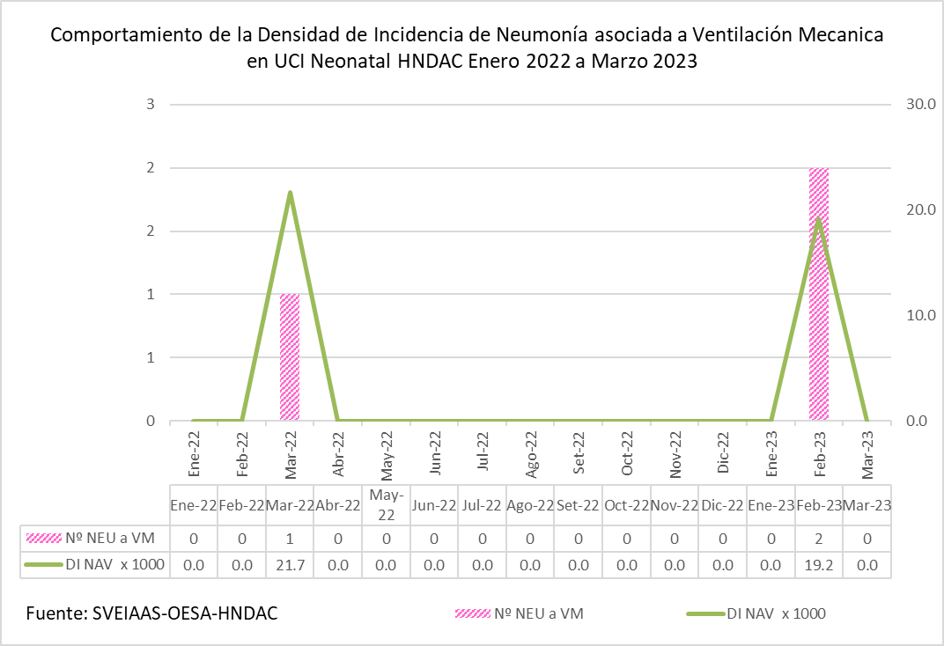
La densidad de Incidencia de Neumonía asociada a Ventilador Mecánico (NAV) en el año 2022 fue de 1.3 por 1000 días de exposición a VM que es mayor para el percentil 50 de todos los establecimientos de salud que pertenecen a la Red de Vigilancia de IAAS y menor para los establecimientos de categoría III-1. Mientras que a Marzo 2023 es 7.4 por 1000 días de exposición a VM que es mayor para el percentil 50 y mayor para los establecimientos de categoría III-1.

Slide 18
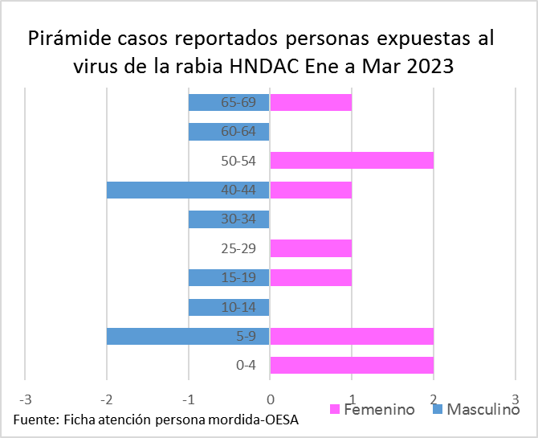
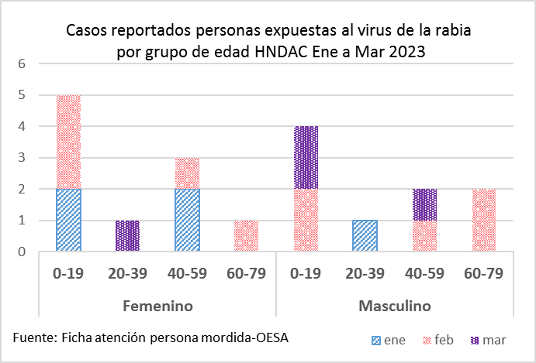
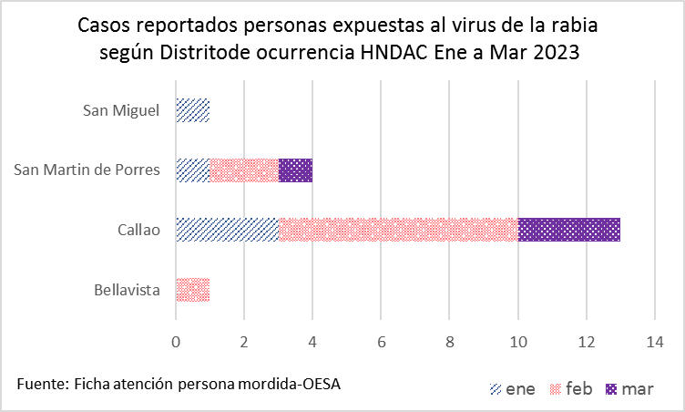
Casos reportados personas expuestas al virus de la rabia 2023 en el HNDAC

Slide 19
Fuente: Ficha de investigación Epidemiológica COVID-19/MCOY/OESA-HNDAC
Desde la Semana Epidemiológica 15 (14 y 15 de marzo) se aumento la positividad de casos COVID-19 con prueba antigénica

Slide 20
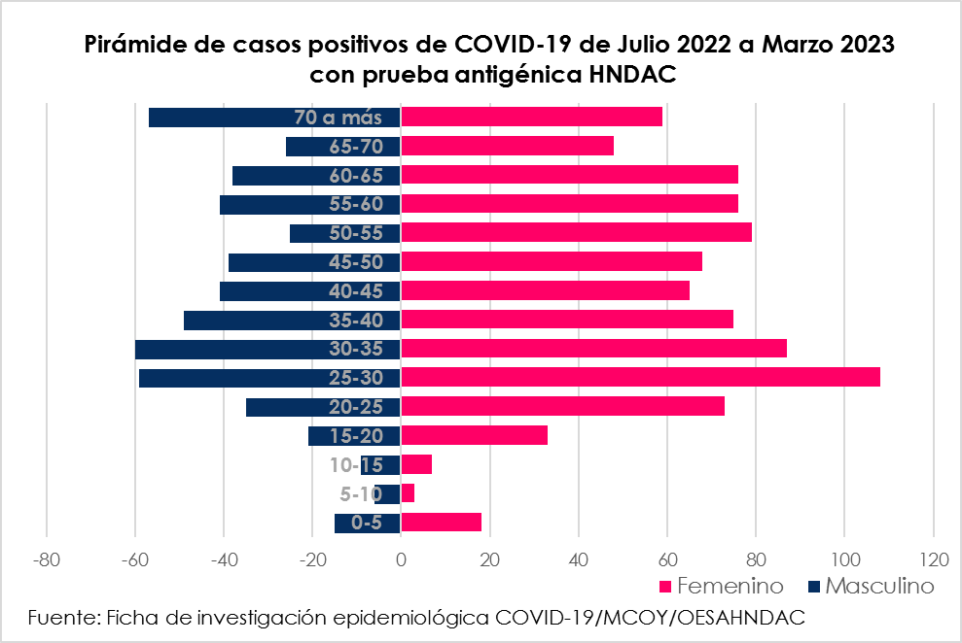
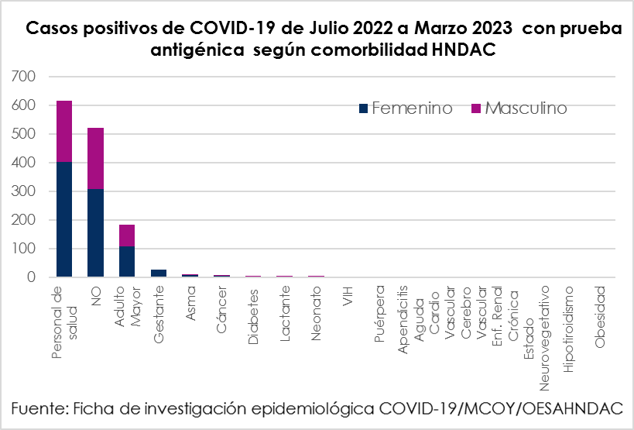
De los casos confirmados el 62.68% son del género femenino y el 37.32% del genero masculino. El grupo de edad más afectado es el de 25 a 30 años con un 12% , seguido de 30 a 35 años con 10.5% (147 casos).
La principal comorbilidad es ser trabajador de salud en un 44.3%.

Slide 21
Semana actualizado al 10/04/2023
Fuente: INSTITUTO NACIONAL DE SALUD

Slide 22
Fuente: DIRESA-CALLAO

Slide 23
Incluye: XXB original,XBB.1,XBB.1.1,XBB.2,XBB.3.2 Y XBB.4
Fuente: DIRESA-CALLAO

Slide 24
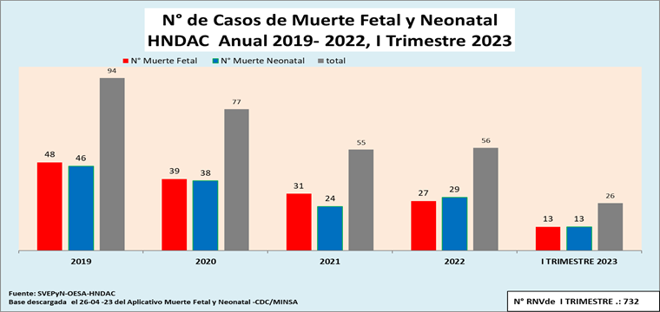

Slide 25
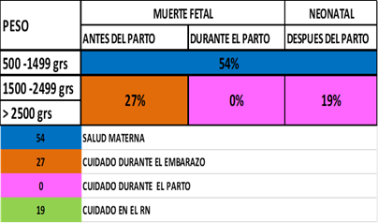
MATRIZ BABIES HNDAC ITRIM.-2023
La Matriz BABIES, es una herramienta de análisis que cruza las variables de edad en el momento de la muerte del feto o neonato (antes/ durante /después del parto), con el peso al nacer, en un marco de prioridades de intervención y evaluación de las mismas.

Slide 27
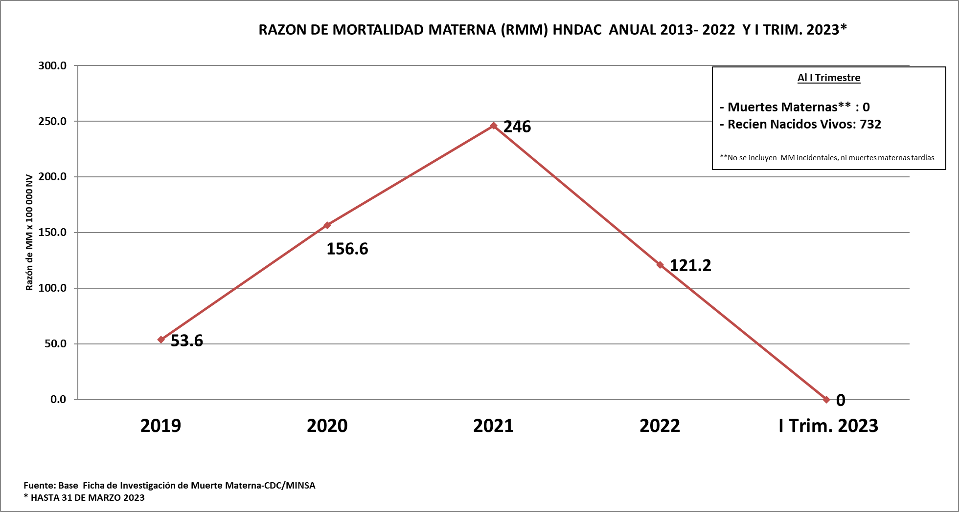

Slide 28
COMPOMENTE DE SALUD AMBIENTAL

Slide 29
AÑOS | PROMEDIO DE RESIDUOS SOLIDOS PELIGROSOS (MENSUAL)
2020 | 35456.0
2021 | 41741.2
2022 | 35958.8
2023 | 40382.0
Fuente: Ficha de Monitoreo del servicio de recolección externa de RRSS peligroso del HNDAC
En el 2020, el HNDAC generó un promedio de 35,455.9 kg mensuales de residuos peligrosos, en el 2021 generó un promedio de 41,741.15 kg, el 2022 generó un promedio de 35,958.81 Kg y en el 2023 esta generando un promedio de 40382.0 kg de residuos peligroso; se observa una tendencia al incremento de residuos peligroso que genera el HNDAC.

Slide 30
VIGILANCIA ENTOMOLÓGICA MEDIANTE OVITRAMPAS DEL AEDES AEGYPTI (VECTOR DE DENGUE, FIEBRE AMARILLA Y CHIKUNGUNYA)
SEMANA EPIDEMIOLOGICA | OVI-01 Almacén Central | OVI-02 Patología | OVI-03 Servicio Social | OVI-04 Lavandería | OVI-05 Nutrición (Sótano) | OVI-06 Almacén de Farmacia | OVI-07 Psicología
SEMANA14 | 0 | 0 | 0 | 0 | 0 | 0 | 0
SEMANA 15 | 0 | 0 | 0 | 0 | 0 | 0 | 0
Fuente: DESA-DIRESA
En el 2023, se retomo la vigilancia entomológica mediante ovitrampa del Aedes Aegypti en 7 puntos estratégicos del HNDAC, las muestras retiradas de forma semanal según el ciclo biológico del vector y son derivadas a DIRESA para sus respectivo análisis; teniendo como resultado NEGATIVO en todo los puntos monitoreados.

Slide 31
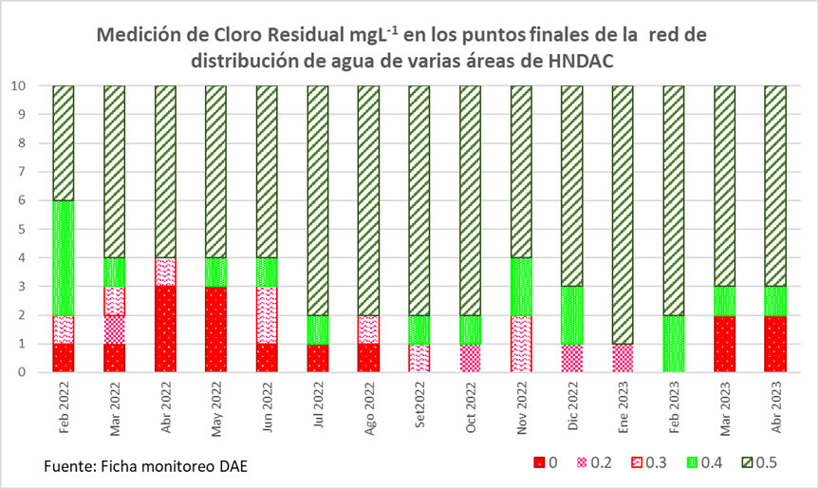
En abril del 2023 se tomó diez muestras de cloro libre residual el 26/04/2023 en los puntos finales de la red de distribución de agua de varias áreas del HNDAC, la norma indica que de las muestras tomadas en cualquier punto de la red de distribución, no deberán contener menos de 0.5 mgL⁻¹ de cloro residual libre en el noventa por ciento (90%), del total de muestras tomadas durante este mes (abril), del resultado de las muestras obtenidas el 70% está dentro de los parámetros establecidos según el Decreto Supremo N° 031- 2010-SA. Es decir, el 30% de lo muestreado contiene menos del 0.5 mgL⁻¹ de cloro residual libre.

Slide 32
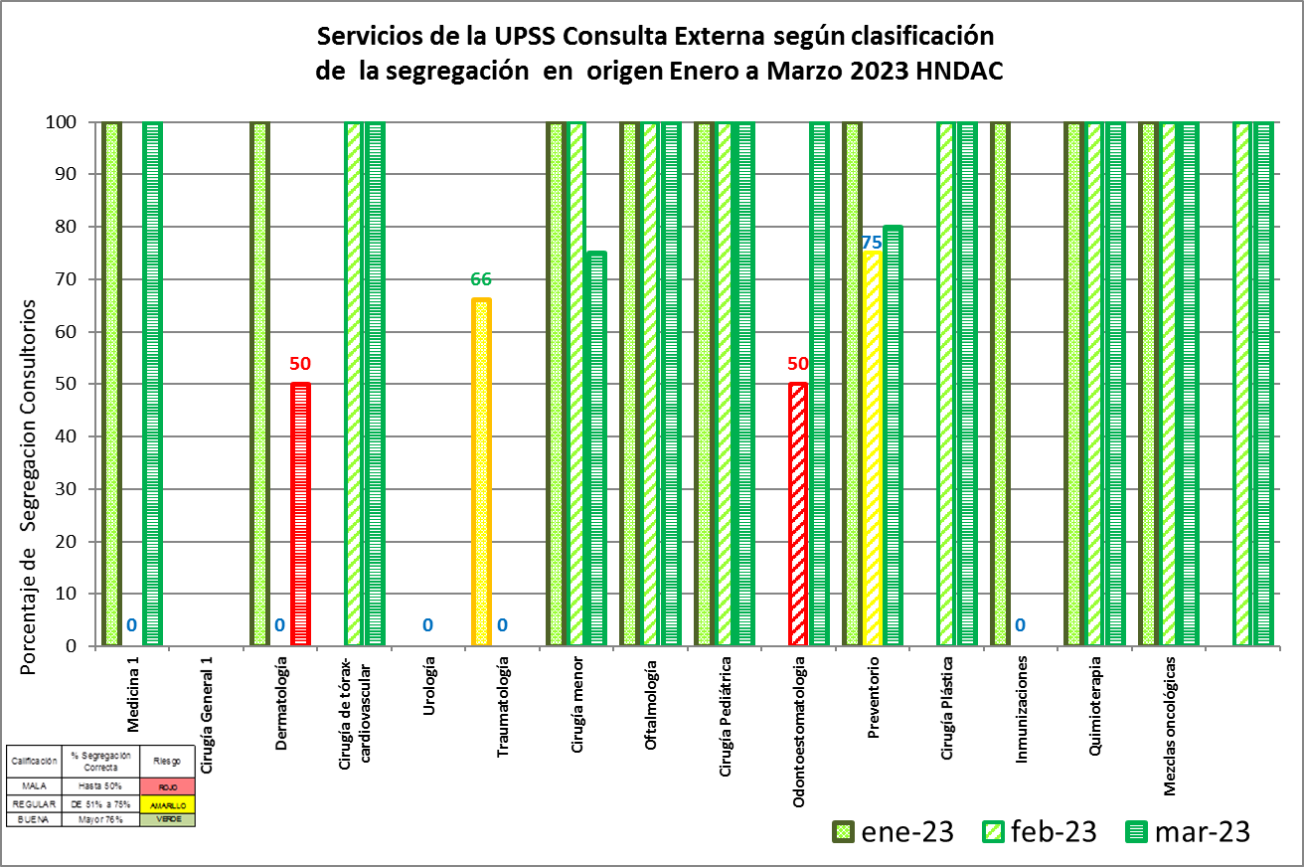
Del Monitoreo Segregación en origen de Residuos Punzocortantes de marzo 2023 en la UPSS Consulta Externa, Hospitalización, Emergencia-Cuidados Críticos, Patología Clínica, Anatomía Patológica, que evidencia que algunos servicios no están segregando en origen de manera adecuada.

Slide 33
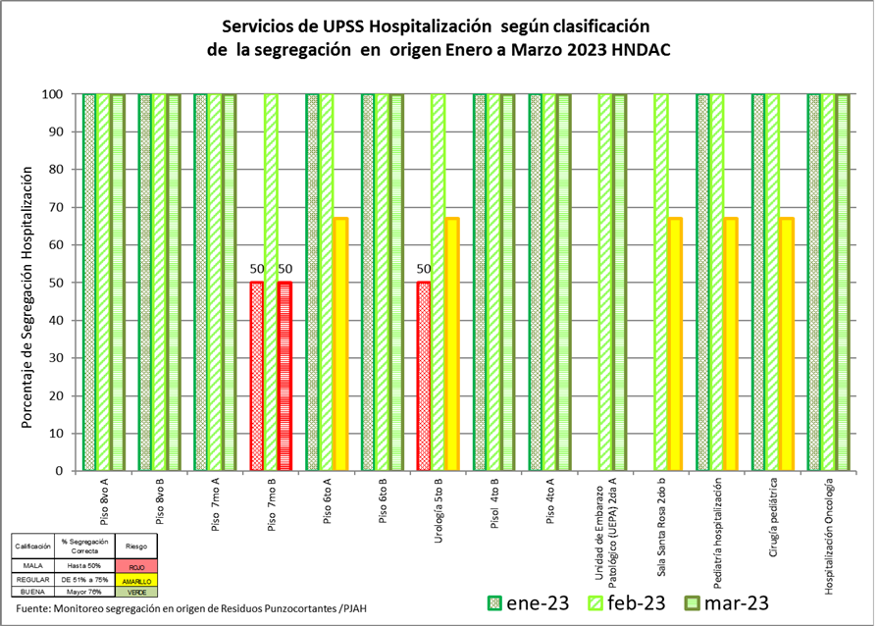
En los ambientes de hospitalización en marzo 2023 las áreas monitorizadas segregaron adecuadamente en origen a excepción del 7^{mo} B.

Slide 34
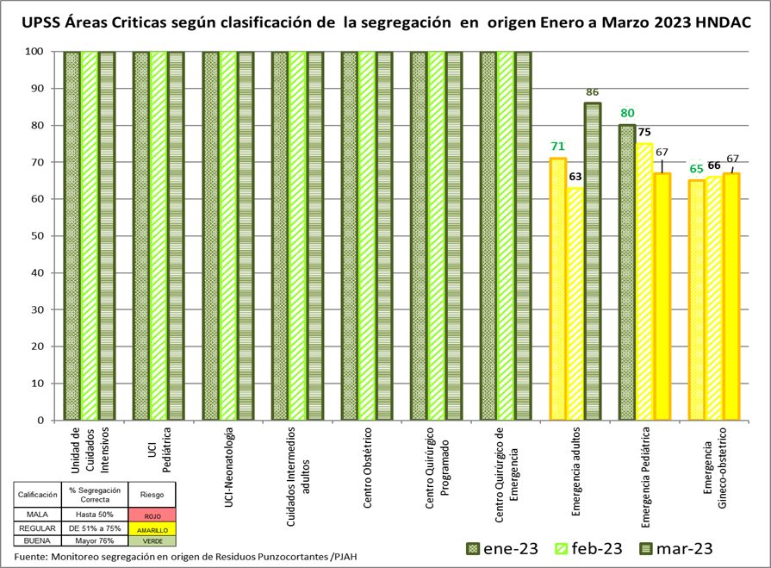
En DECC se logró parcialmente la segregación en origen de residuos punzocortante en Emergencia Pediátrica y Emergencia Gineco-obstetrica.

Slide 35
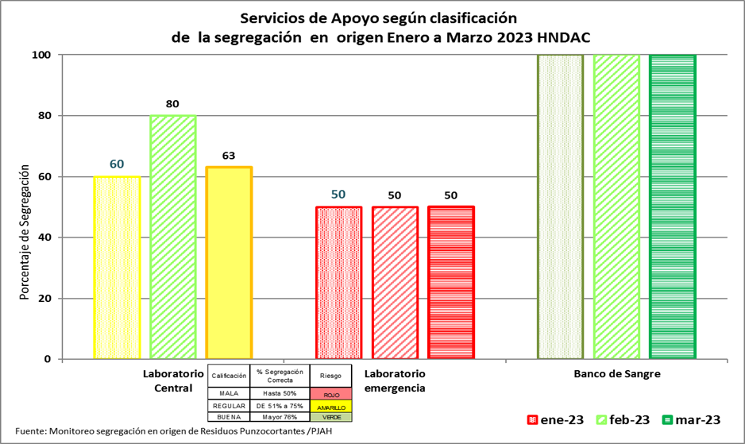
En el Departamento de Patología Clínica y Anatomía Patológica, se requiere nuevas estrategias para una adecuada segregación en origen en laboratorio de emergencia

